Slide 1

Имплементация Конвенции на международном уровне
Презентация 2 PowerPoint к разделу 16
ЮНЕСКО
Секция нематериального культурного наследия
Notes:
© 2009 by Chen Ming/Beijing Bureau of Culture

Slide 2
В этой презентации …
Два Списка Конвенции
Реестр передовых практик по охране
Международная помощь и сотрудничество

Slide 3
Списки Конвенции
Список срочной охраны (ст.17)
НКН, находящееся под угрозой
Способствует охране и предоставляет помощь, включая финансовую
Признаёт ценность НКН, находящегося под угрозой, для сообществ
Репрезентативный список (ст.16)
Жизнеспособное НКН
Повышение жизнеспособности и осведомлённости
Поощряет диалог, уважающий культурное разнообразие
Включает 90 бывших шедевров

Slide 4
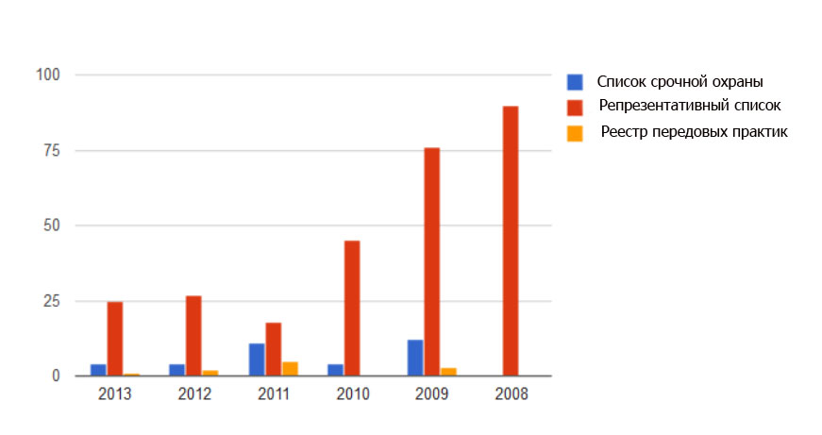
Включение в Списки в 2008-2013 гг.

Slide 5
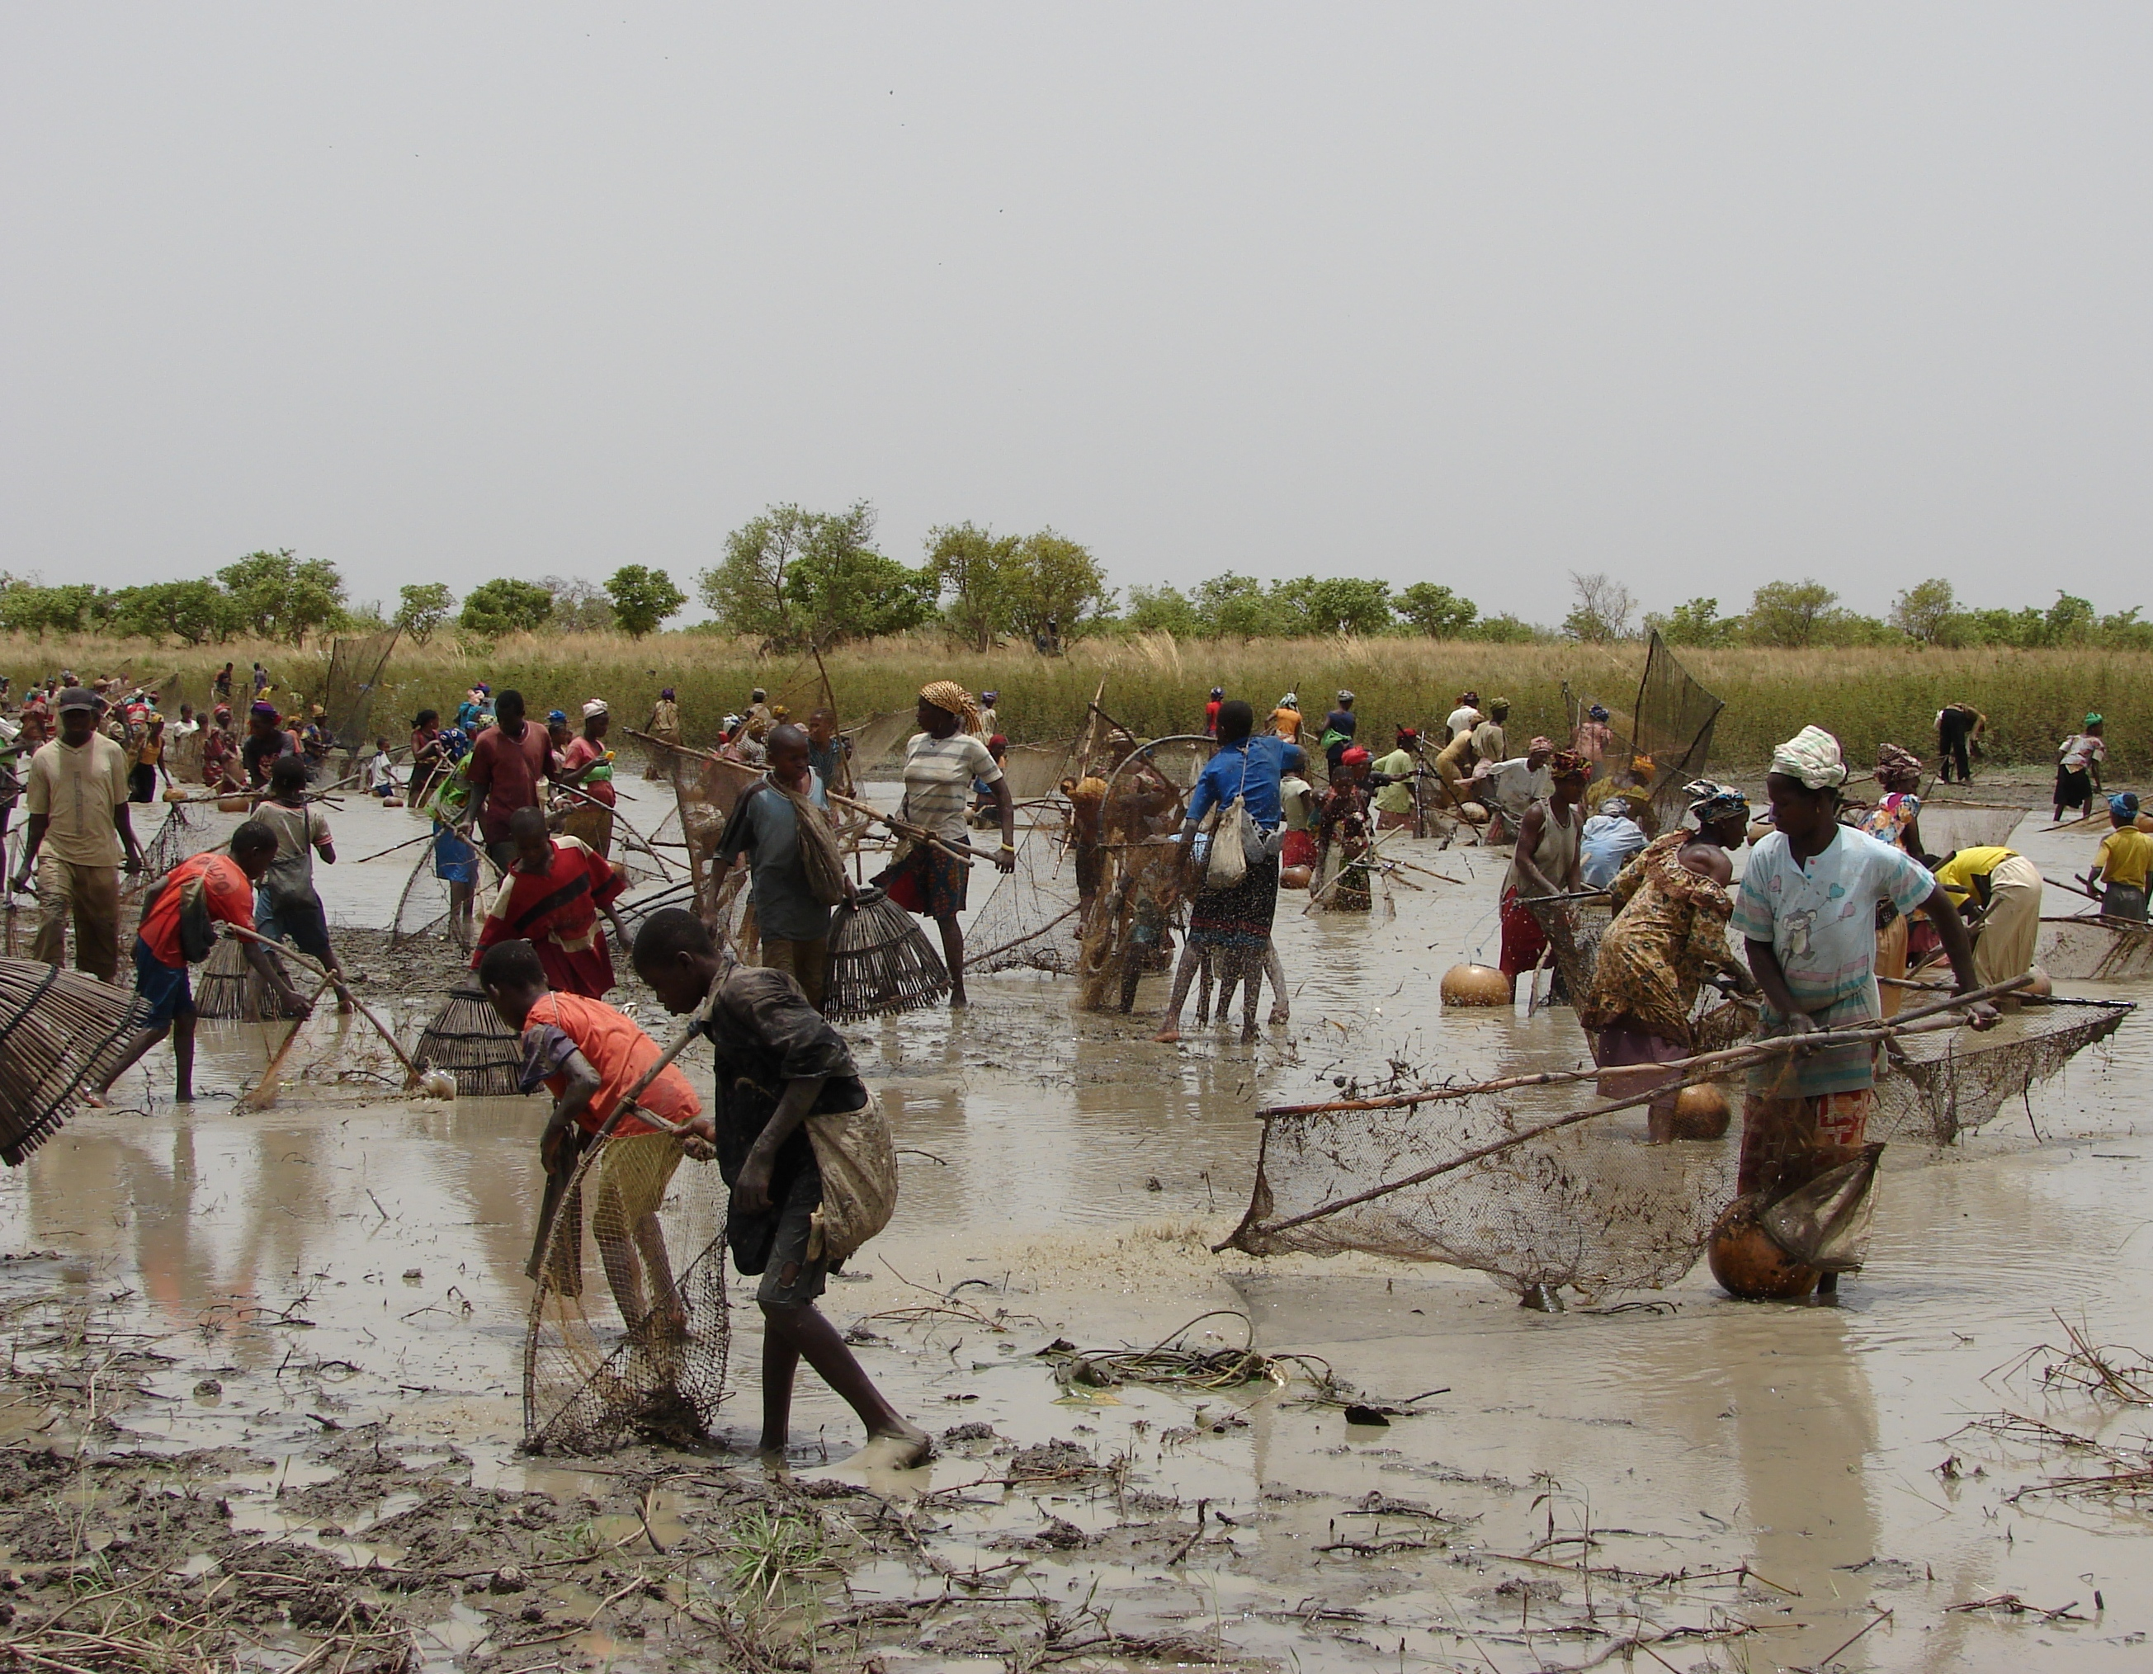
Санке мон: ритуал коллективной рыбной ловли на о. Санке
Ритуал коллективной рыбной ловли Санке Мон совершается ежегодно в области Сегу Мали, отмечая начало сезона дождей и основание города Сан.
Последние годы в ритуале участвует всё меньше людей, что связано с уменьшением осведомлённости о его функциях и истории, происходящими несчастными случаями и деградацией озера Сан.
Включён в ССО.
© Direction nationale du patrimoine culturel, Ministère de la culture du Mali

Slide 6
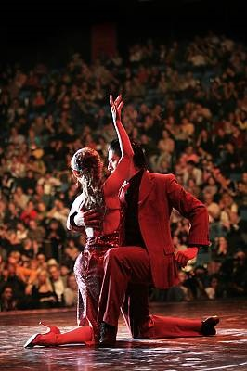
Танго
Танго – это символ народной культуры Аргентины и Парагвая, особенно их столиц.
Зародившись в рабочих кварталах Буэнос-Айреса и Монтевидео, танго уходит корнями в конец XIX века.
Исполняемое как спонтанно, так и в более формальной обстановке, оно обрело огромную популярность как в местном, так и во всемирном масштабе.
Включено в РС.
© 2008, by Ministerio de Cultura Ciudad de Buenos Aires

Slide 7
Номинации в Списки Конвенции
Список срочной охраны
Номинируют государства-участники при участии сообществ
Номинационная форма ICH-01
Надо соблюсти 5 или 6 критериев
Оценка Оценочным органом
Помощь на подготовку
Периодичность докладов = 4 года
Репрезентативный список
Номинируют государства-участники при участии сообществ
Номинационная форма ICH-02
Надо соблюсти 5 критериев
Оценка Оценочным органом
Нет помощи на подготовку
Периодичность докладов = 6 лет

Slide 8
Реестр передовых практик
(статья 18)
Комитет отбирает программы, проекты и мероприятия по охране и другие, наилучшим образом отражающие принципы и цели Конвенции
Цель: распространение передового опыта реализации Конвенции или охраны НКН
Включённые практики: http://www.unesco.org/culture/ich/en/lists/

Slide 9
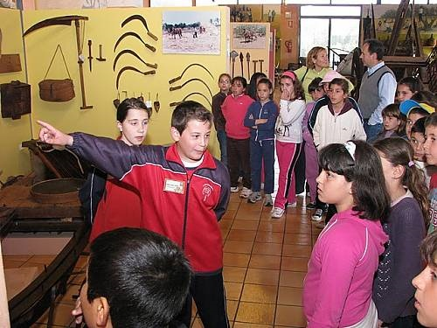
Школьный музей в Пусоле (Испания)
Под руководством учителей дети изучают богатое наследие муниципалитета Эльче, работая с носителями традиции и документируя своё наследие.
(c) 2010 Центр традиционной культуры, школьный музей в Пусоле

Slide 10
Номинации в Реестр Конвенции
Государства-участники номинируют программы, проекты или мероприятия при участии сообществ
Номинационная форма
Критерии включения (OР)
Оценка Оценочным органом
Доступна помощь для подготовки
Комитет включает или не включает в Реестр
Секретариат распространяет информацию

Slide 11
Номинации в Списки и Реестр: расписание оценки
31 марта: Номинации подаются государствами-участниками
Апрель – сентябрь: Номинационные досье проверяются Секретариатом и дополняются государствами-участниками
Декабрь – июнь:
Номинационные досье оцениваются Оценочным органом
Ноябрь:
Номинационные досье рассматриваются Комитетом
ГОД 1
ГОД 2
Решение о включении

Slide 12
Международное сотрудничество
(статья 19)
  Обмен информацией и экспертизами
  Многонациональные номинации в Списки и Реестр
  Совместные инициативы и проекты
  Участие в органах Конвенции
  Участие в специализированных центрах категории 2

Slide 13
Многонациональные мероприятия в отношении совместного наследия
Многое НКН является трансграничным
Сотрудничество способствует охране совместного наследия, что также приносит пользу заинтересованным сообществам
Совместная работа повышает роль межгосударственного сотрудничества в сфере культуры и наследия
ОР поощряет совместные акции в отношении общего наследия

Slide 14
Международная помощь
Финансовая помощь
предоставляется Комитетом из Фонда НКН

Slide 15
Цели международной помощи
Статьи 20 и 21
Поддержка следующих видов деятельности:
Охрана элементов из Списка срочной охраны
Подготовка перечней
Программы и проекты по охране НКН
Любая другая деятельность, которую Комитет считает необходимой (например, помощь в подготовке номинаций и укрепление потенциала)

Slide 16
Подготовка просьбы: формы
Форма ICH-04
  Просьбы на проекты по охране НКН
    менее 25 000 долл.
    более 25 000 долл.
    срочной охраны
Форма ICH-05
  Просьбы о помощи в подготовке досье в ССО
Форма ICH-06
  Просьбы о помощи в подготовке досье в Реестр

Slide 17
Подготовка просьбы: расписание
31 марта (год 1):
Просьба о МП свыше 25,000 долл.
Помощь на подготовку досье
Любое время:
Срочные просьбы о МП
Просьбы о МП менее 25,000 долл.
Просьбы менее 25,000 долл., все срочные просьбы и просьбы на подготовку досье
рассматриваются Президиумом
Просьбы свыше 25,000 долл. оцениваются Оценочным органом
Решение комитета в ноябре (год 2)
Решение Президиума как можно скорее

